Slide 1
О чём говорят дорожные знаки
Презентация
учителя начальных классов
МБОУ СОШ № 34 г. Смоленска
Косенковой Натальи Петровны
2017

Slide 2
Оглавление
Предупреждающие знаки
Запрещающие знаки
Предписывающие знаки
Знаки сервиса
Указательные знаки
Интернет ресурсы

Slide 3

Предупреждающие знаки
Белый треугольник с красной каймой

Slide 4


Предупреждающие знаки
Пешеходный переход
Дети

Slide 5

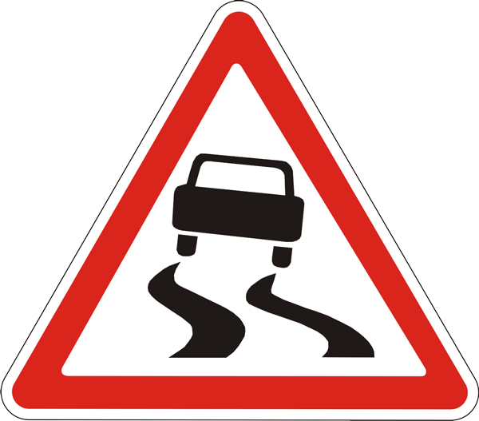
Предупреждающие знаки
Железнодорожный переезд
без шлагбаума
Скользкая дорога

Slide 6


Предупреждающие знаки
Светофорное
регулирование
Пересечение с трамвайной
линией

Slide 7


Предупреждающие знаки
Искусственная неровность
Дорожные работы
Оглавление

Slide 8

Запрещающие знаки
Белые или
красные круги с красной каймой

Slide 9


Запрещающие знаки
Движение механических транспортных средств запрещено
Обгон запрещён

Slide 10


Запрещающие знаки
Движение пешеходов запрещено
Въезд запрещён

Slide 11


Запрещающие знаки
Движение на велосипеде
запрещено
Приём пищи запрещён
Оглавление

Slide 12


Предписывающие знаки
Велосипедная дорожка
Пешеходная дорожка

Slide 13

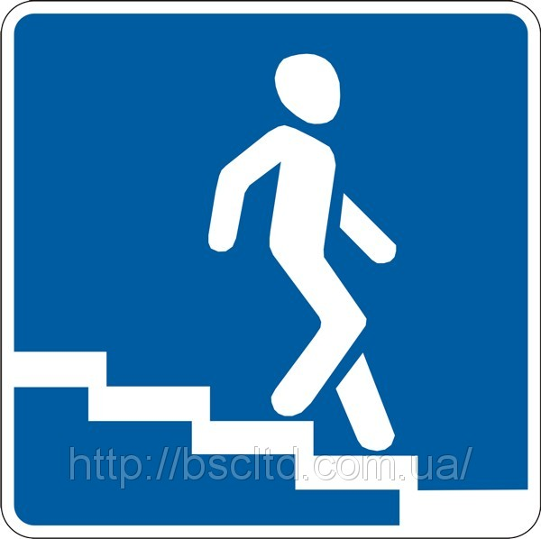
Предписывающие знаки
Дорожка для пешеходов
и велосипедистов
Подземный пешеходный переход
Оглавление

Slide 14


Знаки сервиса

Slide 15


Знаки сервиса

Slide 16


Знаки сервиса
Оглавление

Slide 17


Указательные знаки
Оглавление

